Slide 1


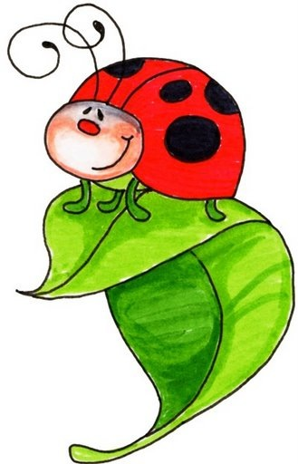



Растем здоровыми!

Slide 2

Актуальность
Медицина
10%
экология
20%
Наследственность
10%
Образ жизни
60%
Здоровье

Slide 3


Составляющие здоровья
Социальное здоровье
Физическое здоровье
Психическое здоровье

Slide 4



Пирамида создания
резервов здоровья
Режим дня
Закаливание организма
Отказ от вредных привычек
Рациональное сбалансированное питание
Максимальное пребывание
на свежем воздухе
Оптимум умственной и
Физической нагрузки
Систематические занятия
физкультурой
Двигательная активность

Slide 5

Чтоб здоровье сохранить,
Организм свой укрепить,
Знает вся моя семья
Должен быть режим у дня.

Slide 6


Slide 7

Утренняя гимнастика
Бодрящая гимнастика
Обширное умывание
Фитотерапия
Комплексы оздоровительных мероприятий
Ароматерапия
Игровой массаж
Дыхательная гимнастика
Контрастное
обливание
ног

Slide 8

Если хочешь быть здоров,
Правильно питайся.
И от всей души всегда
Всем ты улыбайся.

Slide 9

Делай ты всегда зарядку
И морковки больше ешь
И тогда тебя в здоровье
Ожидает лишь успех.
Чтоб здоровье раздобыть,
Не надо далеко ходить.
Нужно нам самим стараться,
И всё будет получаться!
Вот те добрые советы,
В них и спрятаны секреты,
Как здоровье сохранить.
Научись его ценить!

Slide 10


Будьте здоровы!

Slide 11

Спасибо за внимание.

